Slide 1
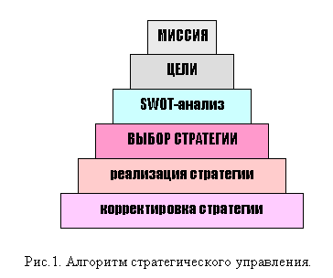

Slide 2
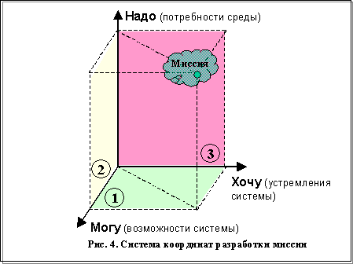

Slide 3
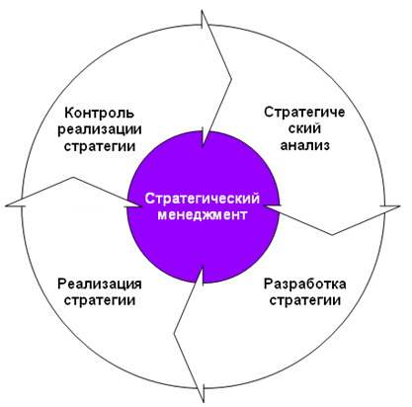

Slide 4
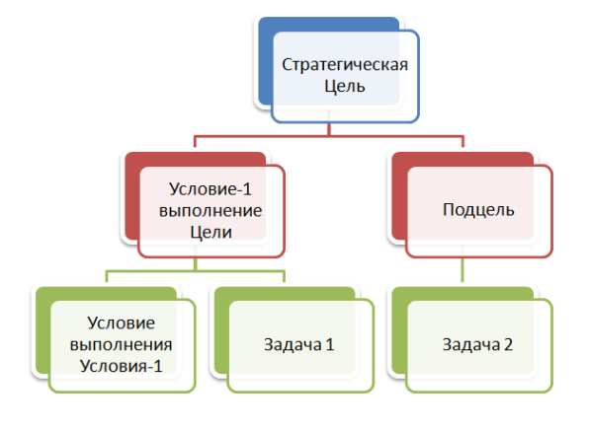
Древо целей

Slide 5

ВИДЕНИЕ –
как организация предполагает двигаться к достижению стратегических целей, как она видит пути и этапы их достижения. (КАК мы пойдем к цели?)

Slide 6
ОТ ХАОСА К КОНТРОЛЮ СИТУАЦИИ

Slide 7
ОТ ХАОСА К КОНТРОЛЮ СИТУАЦИИ

Slide 8
ОТ ХАОСА К КОНТРОЛЮ СИТУАЦИИ

Slide 9
Пять задач стратегического менеджмента:
Определение вида деятельности
2. Превращение целей в конкретные
направления работы
3. Умелая реализация плана
4. Эффективная реализация стратегий
5. Оценка выполненной работы

Slide 10
Этапы жизненного цикла организации по Л.Грейнеру

Slide 11
Практики менеджмента на различных стадиях жизненного цикла организации по Грейнеру

Slide 12
Неопределенности и риски
Неопределенности:
Природные
Внутри страны (СТЭП – социальные, технологические, экономические, политические)
Внешнеэкономические

